Slide 1
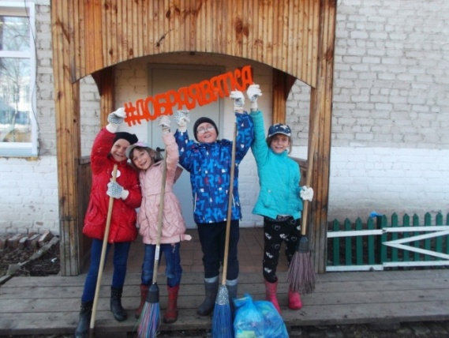
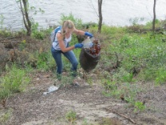
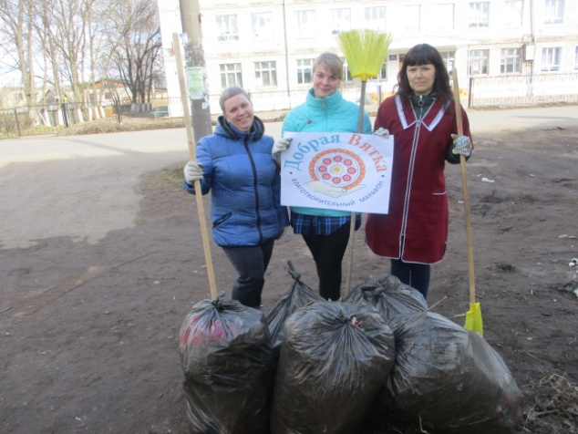
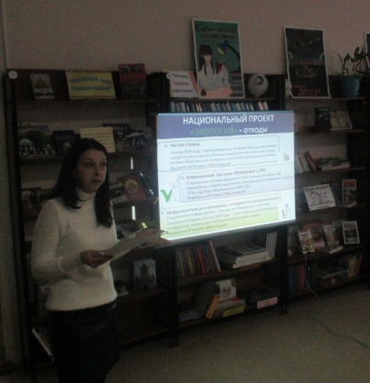
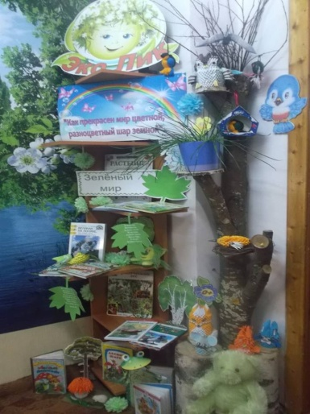
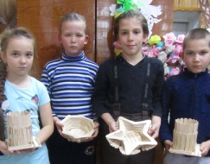
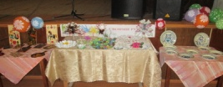
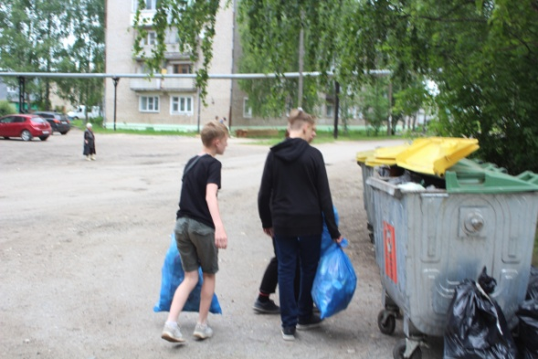
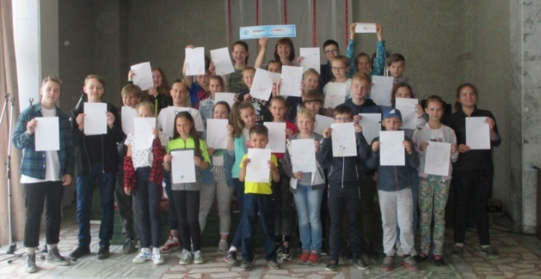
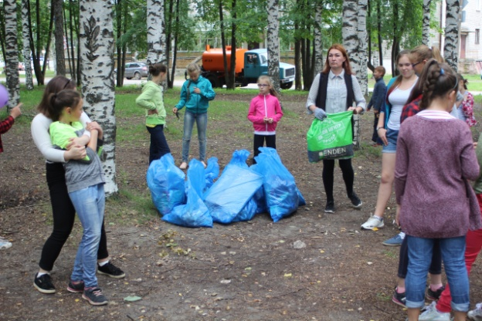
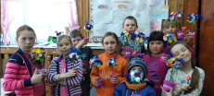
Экологическое воспитание, формирование экологической культуры и информационная работа с населением в области обращения с ТКО в Юрьянском районе
9 месяцев 2019 года
экологические акции
творческие мастерские
экологические викторины
информационные мероприятия
экологические уроки
экологические игры
выставки, фотовыставки
мастер-классы
субботники по расчистке территории
Учреждениями культуры проведено 367 мероприятий экологической направленности,
в которых приняли участие 9148 человек

Slide 2
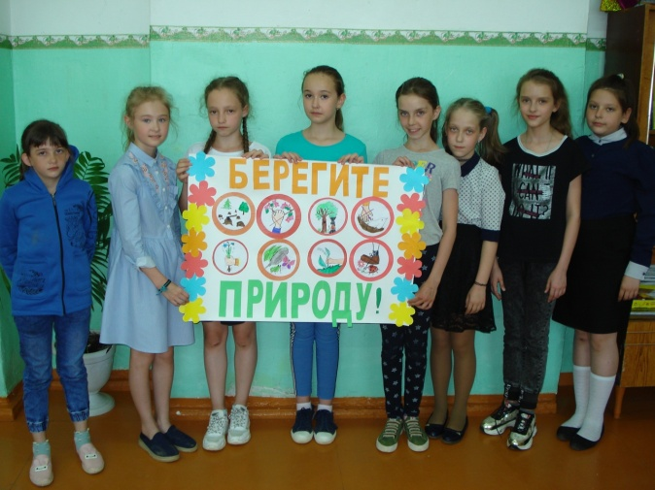
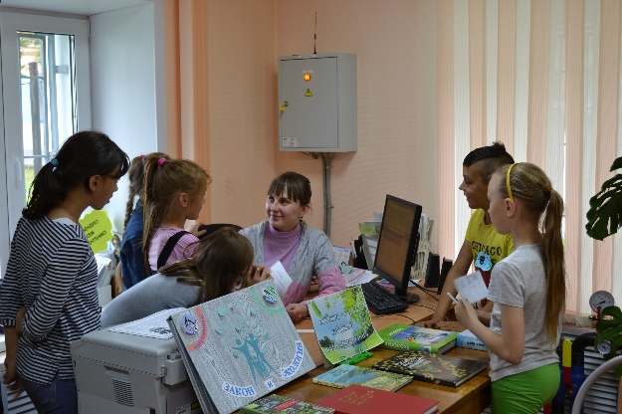
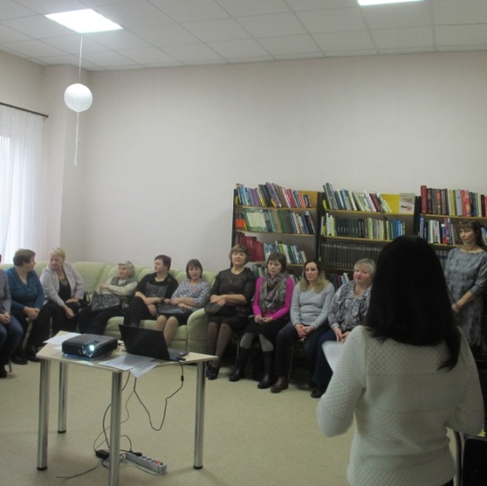
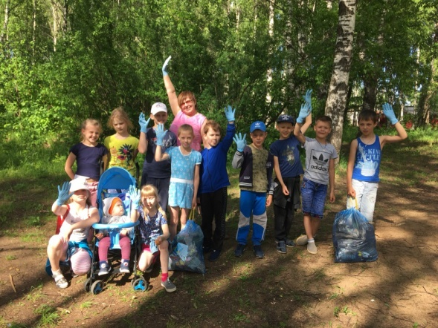
Экологическое воспитание, формирование экологической культуры и информационная работа с населением в области обращения с ТКО в Юрьянском районе
Экологический конкурс
«Думай по-зеленому!»
Экологическая акция
«СТОП!»
Экологический квест «Дом, в котором мы живем»
Экологический час
«За чистоту родного края»
Экологическая акция
«Голубые перчатки»

Slide 3
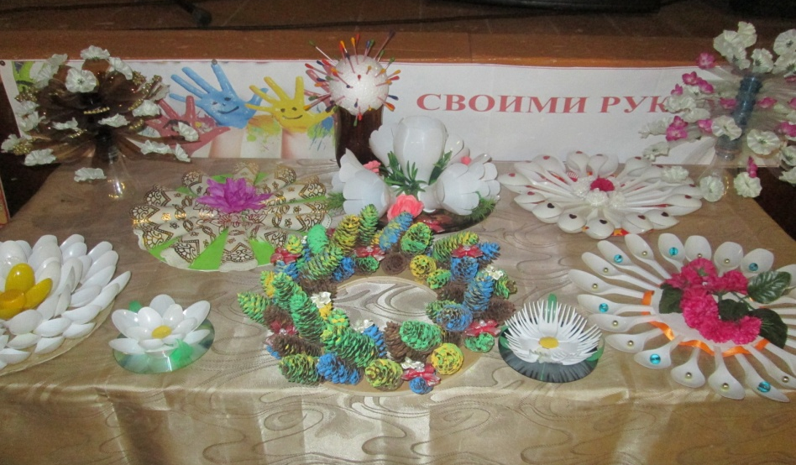
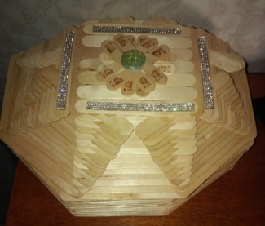
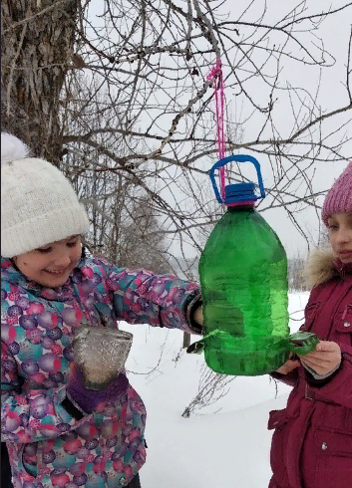
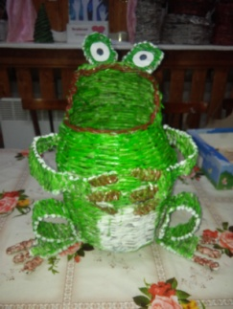
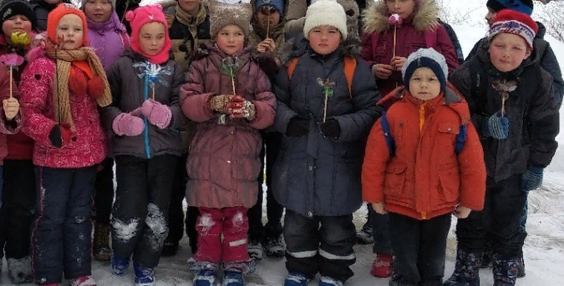
Экологическое воспитание, формирование экологической культуры и информационная работа с населением в области обращения с ТКО в Юрьянском районе
Изготовление кормушек из пластиковых бутылок
Творческая мастерская
«Вторая жизнь мусора»
Изготовление цветов из пластиковых бутылок

Slide 4
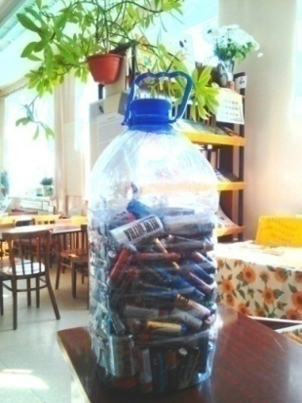
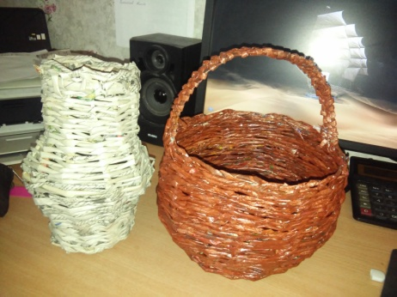
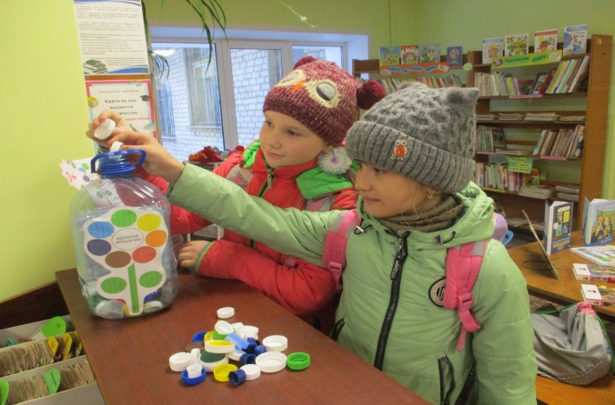
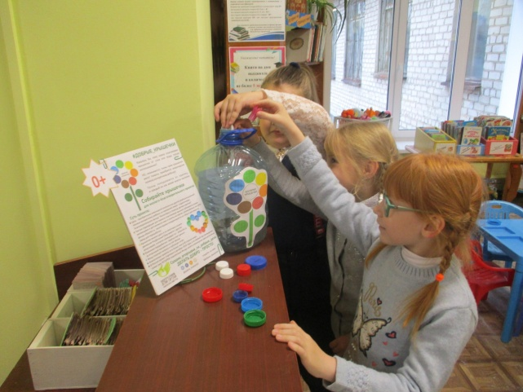
Экологическое воспитание, формирование экологической культуры и информационная работа с населением в области обращения с ТКО в Юрьянском районе
Акция по сбору батареек
Акция по сбору
крышек от пластиковых
бутылок

Slide 5
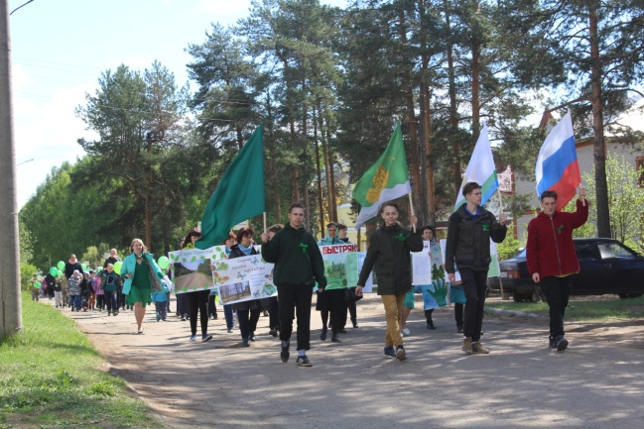
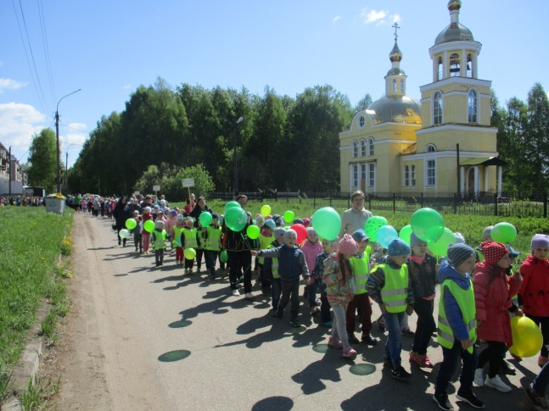
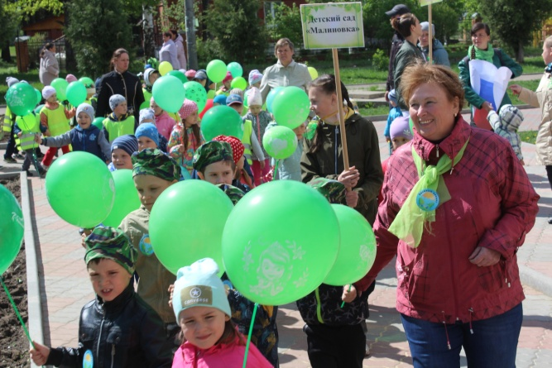
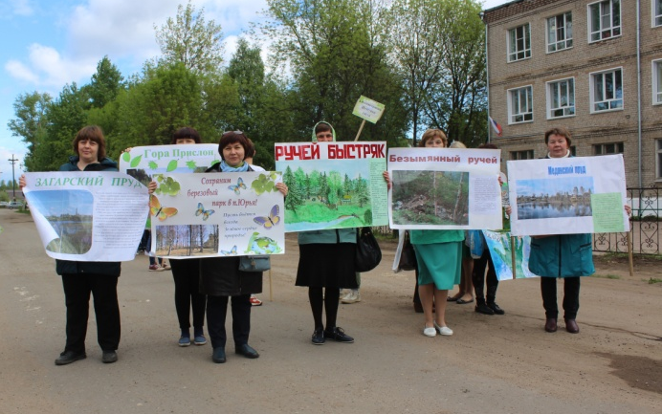
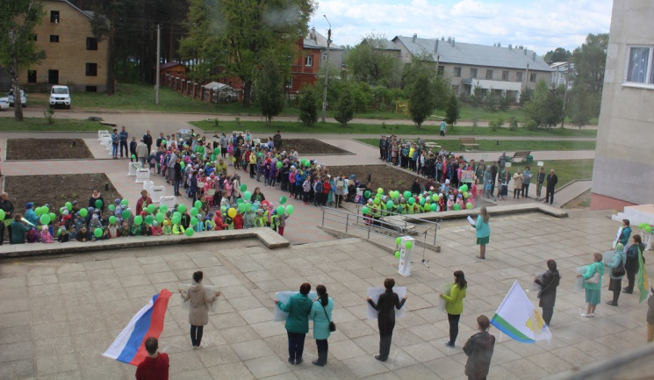
Экологическое воспитание, формирование экологической культуры и информационная работа с населением в области обращения с ТКО в Юрьянском районе
Эко-парад «Изумрудное Мурыгино – 2019».
Приняли участие 524 человека

Slide 6
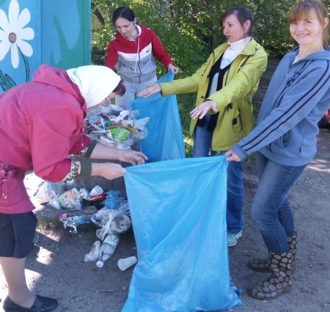
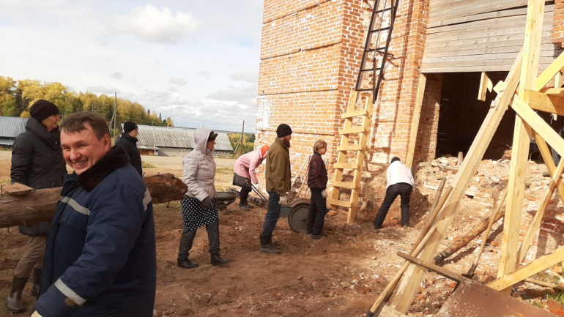
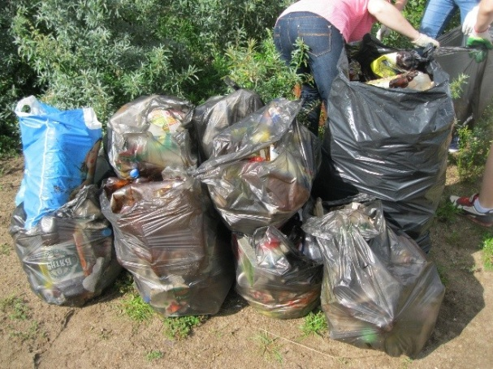
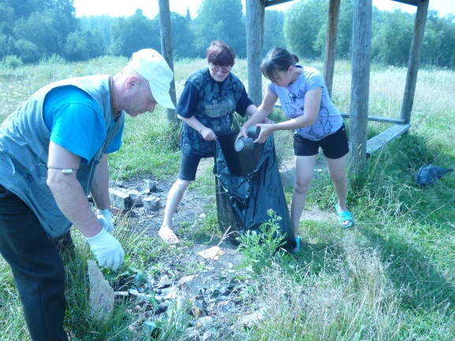
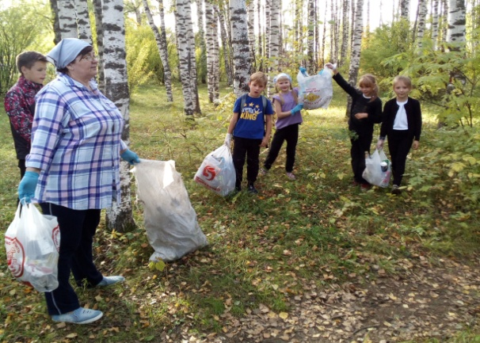
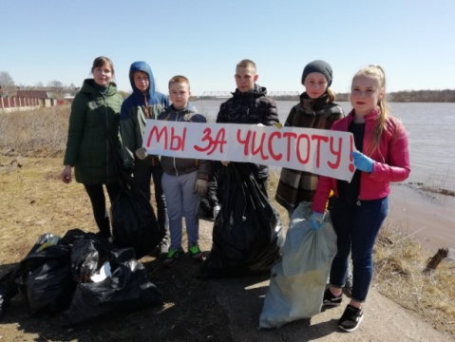
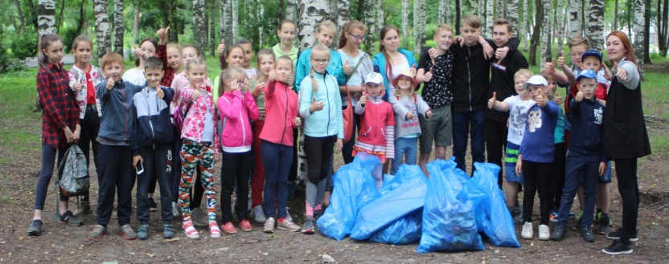
Экологическое воспитание, формирование экологической культуры и информационная работа с населением в области обращения с ТКО в Юрьянском районе
Проведено более 100 субботников по расчистке территорий.
В них приняли участие более 2000 человек, собрано 23 тонны мусора

Slide 7
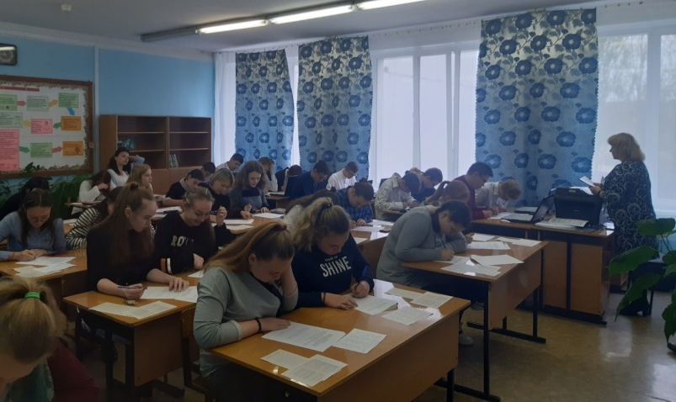
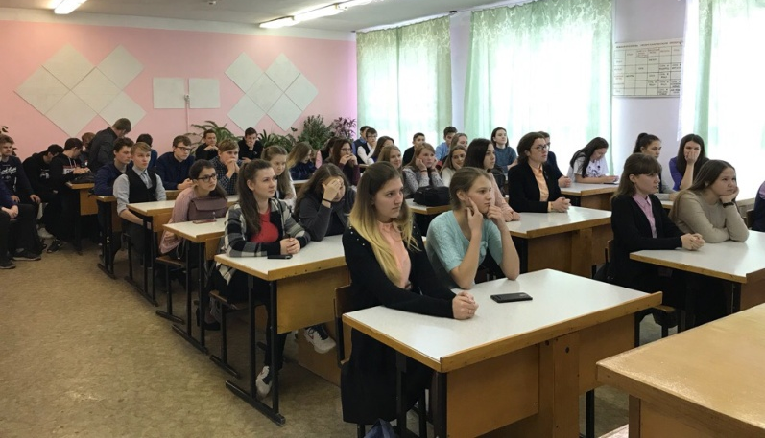
Экологическое воспитание, формирование экологической культуры и информационная работа с населением в области обращения с ТКО в Юрьянском районе
Экологические уроки в школах района
КОГОБУ СШ с УИОП пгт Юрья:
«Свалка по имени «Земля», «Проблема твердых бытовых отходов», «Мусора. Больше. Нет!» в 1-8 классах;
в 9-11 классах - интерактивная лекция «Проблемы нашего населения».
Всего приняло участие 795 человек
- на уроках географии в 5-11 кл. показана презентация «Реформа чистоты» по разъяснению целей и задач реформы по обращению с ТКО. Всего охвачено 408 человек
КОГОБУ СШ с УИОП пгт Мурыгино:
- классный час для учащихся 5 классов - 70 человек «Раздельный сбор домашних отходов».
МКОУ ООШ п. Гирсово:
классный час для 7-9 кл. (33 человека) «Разделяй с нами!»
МКОУ ООШ д. Ложкари:
- родительское собрание для родителей обучающихся 2-8 кл. - 28 человек «О правильной организации уборки ТКО».
МКОУ ООШ с. Загарье:
Экологическая игра «ТКО» для учащихся 5-9кл. - 51 человек
ВСЕГО участвовало 1385 человек
Школами собрано 6,6 тонн макулатуры и 160,5 кг пластиковых бутылок

Slide 8
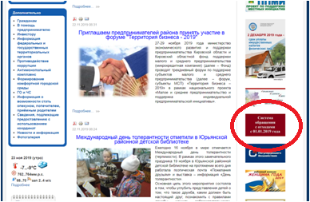
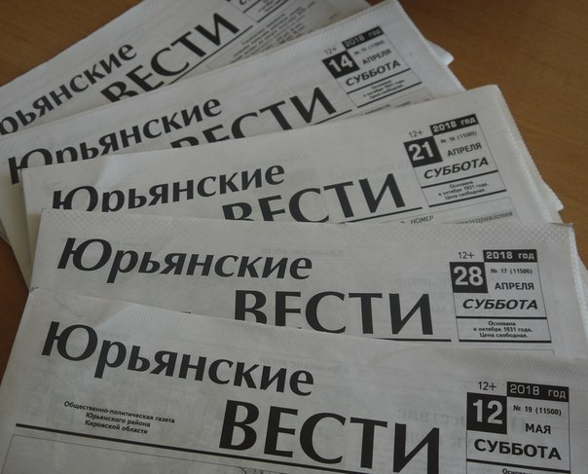
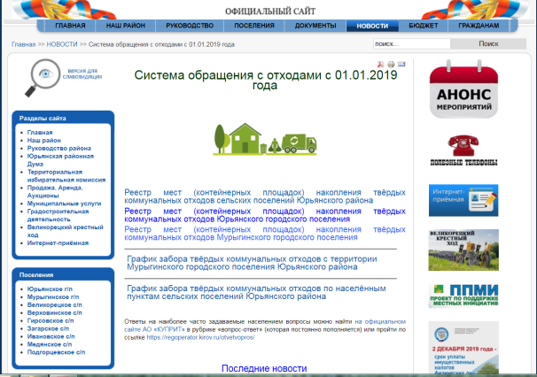
Экологическое воспитание, формирование экологической культуры и информационная работа с населением в области обращения с ТКО в Юрьянском районе
Информирование через официальный сайт района, социальные сети, районную газету
В общей сложности сделано более 100 публикаций

